Slide 1
Одеський національний медичний університет
Фармацевтичний факультет
Кафедра організації та економіки фармації з післядипломною підготовкою
Лекція № 5
«Правила визначення вартості (таксування) екстемпоральних лікарських препаратів»

Slide 2
Характеристика основних термінів
Екстемпоральні лікарські засоби (далі - ЕЛЗ) - лікарські засоби, вироблені (виготовлені) в аптечних умовах за рецептом лікаря для конкретного пацієнта або за замовленням (вимогою) лікувально-профілактичного закладу, та внутрішньоаптечні заготовки. До екстемпоральних лікарських засобів відносяться також лікарські засоби, вироблені (виготовлені) про запас за часто повторюваними прописами; за офіцинальними, авторськими прописами* та патентованими лікарськими засобами**.
*Офіцинальний пропис — це пропис лікарського засобу, який включено до фармакопеї або на який є нормативна документація, затверджена в установленому порядку. У даному випадку аптека приймає на себе всю відповідальність за побічні реакції, що викликані підбором рецептури та дозуванням.
**Патентований лікарський засіб — лікарський засіб, на який є (одержано) охоронний документ — патент
! Виготовлені в аптеках лікарські засоби не підлягають державній реєстрації
! Виготовлення лікарських засобів в аптеках здійснюється за наявності ліцензії, виданої згідно з чинним законодавством.

Slide 3
Нормативно-правове регулювання діяльності з виготовлення екстемпоральних ЛЗ
1. Державна Фармакопея України 2.0
Загальні фармакопейні статті на екстемпоральні ліки: «Нестерильні лікарські засоби, виготовлені в аптеках», «М’які лікарські засоби, виготовлені в аптеках», «Порошки, виготовлені в аптеках», «Супозиторії та песарії, виготовлені в аптеках»
https://moz.gov.ua/uploads/0/4029-dn_20180314_476_dod.pdf
2. Стандарт Настанова МОЗУ 42-4.5:2015
Вимоги до виготовлення нестерильных Лікарських засобів в умовах аптек (загальні положення та вимоги щодо управління якістю, персоналу, приміщень, обладнання, документації, лікарських та допоміжних матеріалів, упаковки, технології та контролю якості екстемпоральних лікарських засобів (за всіма видами лікарських форм).
https://tl.nuph.edu.ua/wp-content/uploads/2020/06/Вимоги-до-виготовлення-нестерильних-лікарських-засобів-умовах-аптек.pdf
3. Наказ МОЗ України № 812 від 17 жовтня 2012 року
«Правила виробництва (виготовлення) та контролю якості лікарських засобів в аптеках»
https://zakon.rada.gov.ua/laws/show/z1846-12#Text
4. Наказ МОЗ України від 15.05.2006 № 275
«Про затвердження Інструкції із санітарно-протиепідемічного режиму аптечних закладів»

Slide 4
Класифікація екстемпоральних лікарських засобів
ЕКСТЕМПОРАЛЬНІ ЛІКАРСЬКІ ЗАСОБИ
ЛЗ ВИРОБЛЕНІ (ВИГОТОВЛЕНІ) В АПТЕЧНИХ УМОВАХ ЗА РЕЦЕПТОМ ЛІКАРЯ ДЛЯ КОНКРЕТНОГО ПАЦІЄНТА
ЛЗ ВИРОБЛЕНІ ЗА ЗАМОВЛЕННЯМ (ВИМОГОЮ) ЛІКУВАЛЬНО-ПРОФІЛАКТИЧНОГО ЗАКЛАДУ
письмове звернення лікувального закладу до аптеки на виготовлення лікарських засобів. Воно повинне обов'язково містити найменування відділення (кабінету), найменування, дозування та призначення лікарського засобу.
ВНУТРІШНЬОАПТЕЧНІ ЗАГОТОВКИ
концентровані розчини та напівфабрикати, що використовують для виробництва (виготовлення) екстемпоральних лікарських засобів, та екстемпоральні лікарські засоби, вироблені (виготовлені) про запас за часто повторюваними прописами
ЛЗ, ВИРОБЛЕНІ (ВИГОТОВЛЕНІ) ПРО ЗАПАС ЗА ЧАСТО ПОВТОРЮВАНИМИ ПРОПИСАМИ
ЕЛЗ, вироблені (виготовлені) заздалегідь, що зберігають готовими про запас до видачі за рецептом або замовленням

Slide 5
Переваги екстемпоральних ліків
індивідуалізація медичної допомоги для кожного хворого
можливості підбору найраціональнішого співвідношення інгредієнтів
широкий вибір доз
(від мінімальної до максимально переносимої)
врахування генетичних, вікових, статевих та інших особливостей організму людини
відсутність деяких допоміжних речовин (консервантів, барвників , стабілізаторів )
зменшена ймовірність виникнення алергічних реакцій на препарати
мають 100% відсутність ризику фальсифікації
не мають затрат на тривале зберігання, доставку, рекламу та просування
відсутня процедура реєстрації ліків

Slide 6
Структура Наказу МОЗ України № 812 від 17 жовтня 2012 року
«Правила виробництва (виготовлення) та контролю якості лікарських засобів в аптеках»
1. Загальні вимоги до виробництва (виготовлення) лікарських засобів в аптеках
2. Підготовка і контроль якості води очищеної та води для ін’єкцій
3. Вимоги до приміщень та обладнання
4. Вимоги до працівників
5. Внутрішньоаптечний контроль якості лікарських засобів, вироблених (виготовлених) в умовах аптеки
6. Вимоги до контролю якості парентеральних, офтальмологічних та інших лікарських засобів, що виробляються (виготовляються) про запас (серіями) та до яких ставляться вимоги щодо їх стерилізації
7. Вимоги до виробництва (виготовлення) та забезпечення якості радіофармацевтичних лікарських засобів, що виробляються (виготовляються) в аптеках
8. Маркування лікарських засобів, вироблених (виготовлених) в аптеках
9. Упаковка
10. Державний контроль якості лікарських засобів, виготовлених в аптеках
11. Додатки

Slide 7
Основна необхідна документація процесу виготовлення лікарських засобів в умовах аптек
чинні нормативні документи з організації роботи аптек
чинні нормативні документи, що регламентують вимоги до виготовлення лікарських засобів в умовах аптек
ДФУ
сертифікат якості, паспорти виробників на сировину і матеріали
рецепти лікарів, замовлення ЛЗ
довідкова література, методичні рекомендації з питань виготовлення, контролю якості та зберігання екстемпоральних лікарських засобів;
Технологічні інструкції:
- для лікарських засобів, що виготовляються про запас, серійно
Загальні інструкції щодо виготовлення лікарських засобів в умовах аптек :
- для лікарських засобів, що виготовляються за рецептом лікаря або на замовлення (вимогу);
- концентратів і напівфабрикатів.
Виробничі записи (журнали, паспорти письмового контролю тощо):
- для лікарських засобів, що виготовляються за рецептом лікаря або на замовлення (вимогу);
- для концентратів і напівфабрикатів;
- для лікарських засобів, що виготовляються про запас, серійно.

Slide 8
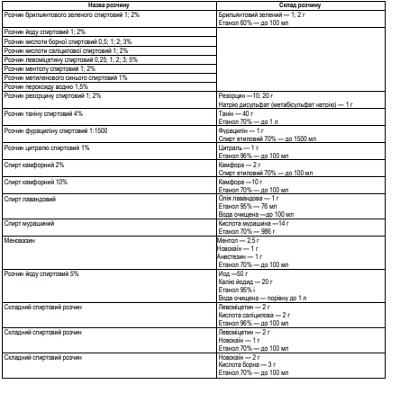
Офіцинальні прописи спиртових розчинів (приклади)

Slide 9
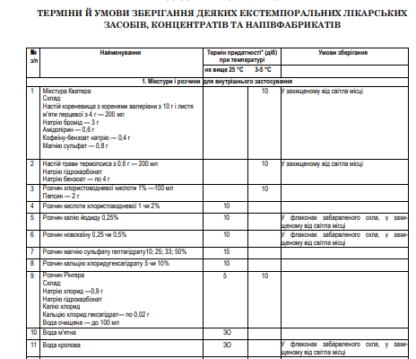

Slide 10
Таксування екстемпорального ЛЗ
Таксування - це процес визначення вартості екстемпорального лікарського засобу з урахуванням роздрібних цін на лікарські субстанції, які входять до його складу, а також упаковки і тарифу за виготовлення
Вартість інгредієнтів
Структура ціни екстемпорального ЛЗ
Вартість упаковки
Тариф за виготовлення
(Taxa laborum)

Slide 11
Загальні правила таксування
1. Таксування записується з лівого боку відповідного рецептурного бланку
2. Перед визначенням вартості кожного прописаного в рецепті інгредієнта розраховують його кількість
3. Вартість кожного інгредієнта проставляють зліва навпроти його найменування
2. Вартість кожного інгредієнта визначається згідно з прописаною кількістю без округлення частки копійок
3. Окремим рядком записується: розрахована ціна всіх взятих інгредієнтів, ціна упаковки , тариф за виготовлення лікарської форми
6. Розраховується загальна вартість інгредієнтів, упаковки і тарифу
7. Округлення частки копійок допускається тільки в підсумковій ціні
8. На рецепті для пільгового відпуску, крім загальної вартості лікарської форми, вказують суму, яку має оплатити хворий
9. Вода очищена чи для ін’єкцій вважається окремим компонентом
10. Допоміжні матеріали (етикетки, сигнатури тощо) не оцінюються, їх вартість включена в тарифи

Slide 12
Медична документація ф-1
РЕЦЕПТ № _____
дорослий, дитячий
(потрібне підкреслити) "___" ____________ 20__ р.
(дата виписування рецепта)
За повну вартість
Безоплатно
джерело фінансування __________________________________________
З доплатою
джерело фінансування __________________________________________
Прізвище, ініціали та вік хворого
Номер карти амбулаторного чи стаціонарного хворого ___________
Прізвище та ініціали лікаря ______________________________
Rp:
Rp:
Rp:
Додаткова інформація
Підпис та особиста печатка лікаря
Рецепт дійсний протягом 1 місяця
(друкується на зворотному боці рецептурного бланка)
Штамп аптеки
№ лікарської форми індивідуального виготовлення _____________
Перевірив ___________
Відпустив _________
Прийняв ____________ Виготовив _____________
МІСЦЕ ТАКСУВАННЯ

Slide 13
Етапи таксування екстемпорального ЛЗ
Встановлення кількості кожного з інгредієнтів пропису
Розрахунок вартості кожного інгредієнту
за прайс- лістом аптеки
Визначення загальної вартості інгредієнтів
Визначення вартості упаковки за прайс- лістом аптеки
Визначення (формування) вартості тарифу за роботу
(taxa laborum) з урахуванням особливості лікарської форми
Визначення загальної вартості лікарської форми

Slide 14
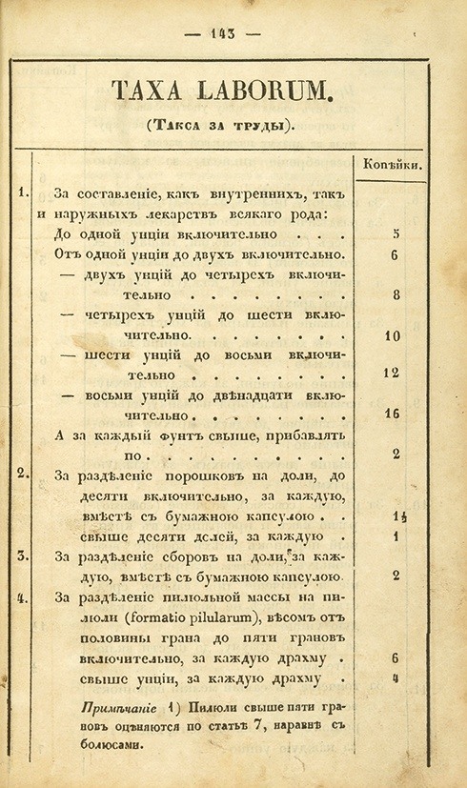
Аптекарська такса (Taxa Laborum)
Виникла у 1672 році (з відкриттям першої
аптеки)
Існує понад 340 років
Аптекарська такса
(Таха Laborum), тариф за роботу — оцінювання трудових, матеріальних та інших затрат, які пов'язані з виготовленням лікарської форми
Призначення:
дозволяє компенсувати витрати та отримувати прибутки від виробничої діяльності аптеки

Slide 15
Структура тарифу за роботу
матеріальні витрати
прибуток
трудові витрати
Визначення витрат виробництва екстемпоральних ліків в аптеках на підставі «Методичних рекомендацій по визначенню вартості виготовлення і фасування лікарських засобів та виробів медичного призначення в аптеках» (Наказ №395 від 31.12.1996р.)
ТАРИФ ЗА РАБОТУ ВИЗНАЧАЄТЬСЯ КОЖНИМ АПТЕЧНИМ ЗАКЛАДОМ САМОСТІЙНО

Slide 16
Формування тарифу за роботу на екстемпоральні ЛЗ
Стерильні розчини (враховується об'єм)
Розчини та краплі для внутрішнього прийому (враховується об'єм)
І. Визначення лікарської форми
Лікарські форми для новонароджених (враховується стерилізація)
Порошки дозовані (№10), недозовані
Суппозиторії (№10)
ІІ. Визначення компонентності пропису
Додавання кожного слідуючого компоненту (операція)
ІІІ. Визначення кількості доз ЛФ
дозування кожних послідуючих №10 порошків або супозиторіїв (операція)
ІV. Встановлення в складі ЛФ отруйних, наркотичних, психотропних та прекурсорів
додаткова відповідальність за роботу (операція)

Slide 17
Роздрібна ціна екстемпорального ЛЗ
роздрібна ціна інгредієнтів та посуду
(в т.ч. ПДВ)
тариф за роботу
складає 40% вартості
складає 60% вартості
додавання ПДВ (20%)
Роздрібна ціна ЕЛЗ

Slide 18
Особливості таксування деяких лікарських форм
Порошки
Кількість інгредієнтів розраховується шляхом множення на 1 дозу
Виписані розподільним способом
Rp.: Acidi ascorbinici 0,15
Calcii glycerophosphatis
Sacchari ana 0,25
M.f.pulv.
D.t.d. N30
S. По 1 порошку 3 рази на день

Slide 19
Особливості таксування деяких лікарських форм
Порошки
Кількість інгредієнтів вказана в прописі
Виписані розділовим способом
Rp.: Phenobarbitali 0,3
Dibazoli 0,1
Papaverini hydrochloridi 0,2
Sacchari 2,0
M.f.pulv.
Divide in partes aequales N10
S. По 1 порошку 2 рази на день

Slide 20
Особливості таксування деяких лікарських форм
Розчини
розрахунок кількості інгредієнтів згідно пропису
Концентрація сухих речовин до 3%
розрахунок кількості інгредієнтів з використанням КЗО:
кількість сухих речовин помножують на КЗО (1)
кількість води = загальна кількість – (1)
Концентрація сухих речовин понад 3%

Slide 21
